Slide 1
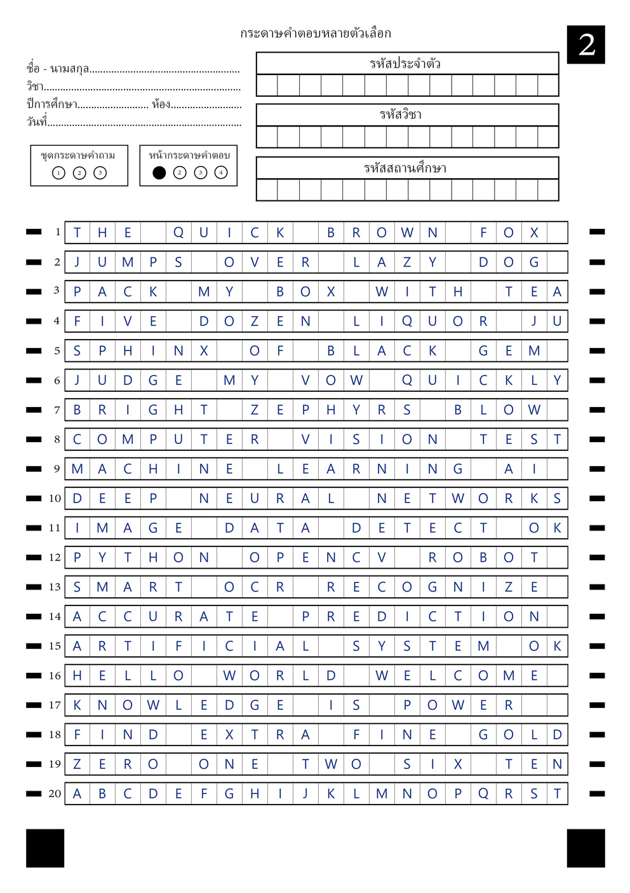

โครงงานเทคโนโลยีทางการศึกษา
ระบบตรวจกระดาษคำตอบด้วย Computer Vision (CV) และ Machine Learning (ML)
สำหรับชุดกระดาษคำตอบแบบข้อเขียนภาษาอังกฤษ
Computer Vision
Machine Learning
รู้จำลายมือ A–Z
Notes:
แนะนำโครงงาน: ระบบตรวจกระดาษคำตอบแบบเขียนตอบภาษาอังกฤษ ใช้ Computer Vision และ Machine Learning อ่านตัวอักษรพิมพ์ใหญ่ A–Z และช่องว่างจากภาพถ่ายกระดาษคำตอบ
1

Slide 2






ที่มา ความสำคัญ และวัตถุประสงค์
ที่มาและความสำคัญ
วัตถุประสงค์
การตรวจข้อสอบด้วยคนใช้เวลา และอาจเกิดความผิดพลาดได้สูงเมื่อมีข้อสอบจำนวนมาก
พัฒนาระบบ CV และ ML อ่านตัวอักษรภาษาอังกฤษพิมพ์ใหญ่ A–Z และช่องว่างจากภาพกระดาษคำตอบ
ระบบ OMR ช่วยลดภาระได้ แต่มีข้อจำกัดด้านต้นทุน อุปกรณ์เฉพาะ และความยุ่งยากในการใช้งาน
ลดภาระผู้สอน เพิ่มความสม่ำเสมอในการให้คะแนน และลดความผิดพลาดของผู้ตรวจ
โรงเรียนที่มีงบประมาณจำกัดจึงเข้าถึงเทคโนโลยีดังกล่าวได้ยาก
ใช้งานสะดวก ลดการพึ่งพาเครื่อง OMR ให้สถานศึกษาที่มีงบจำกัดเข้าถึงได้ง่ายขึ้น
2
Notes:
ปัญหา: ตรวจด้วยคนช้าและพลาดง่าย OMR มีต้นทุนสูง จึงเสนอ CV + ML ที่ใช้ภาพจากสมาร์ตโฟน เพื่อลดภาระผู้สอนและเปิดโอกาสให้โรงเรียนงบน้อย
2

Slide 3




ขอบเขตและเงื่อนไขการใช้งาน
20 × 20
27 คลาส
ตัวอักษรอังกฤษพิมพ์ใหญ่
A–Z และช่องว่าง
ตรวจเฉพาะตารางคำตอบ 20 × 20
(400 ช่อง/แผ่น) (ตัดส่วนหัวกระดาษออกอัตโนมัติ ไม่ตรวจชื่อ-นามสกุล เลขนิสิต และ รหัสสถานศึกษา)
เครื่องมือเขียน
ภาพถ่าย
ปากกาหมึกซึม ปากกาลูกลื่น ปากกาเจล และดินสอไส้บาง
เห็นกรอบตารางคำตอบ 20 × 20 ครบทั้ง 4 มุมชัดเจน (แม้แถบมาร์กเกอร์ด้านข้างถูกนิ้วบังก็ยังตรวจได้)
การเขียน
การตรวจทานโดยมนุษย์
หนึ่งตัวอักษรต่อช่อง ไม่ล้ำช่องข้างเคียงมาก และใช้เฉลยตรงกับเทมเพลต
ช่องความมั่นใจต่ำถูกแท็ก Needs_Review ระบบเป็นเครื่องมือช่วย ไม่ใช่ผู้ตัดสินขั้นสุดท้าย
3
Notes:
ขอบเขตด้านข้อมูลนำเข้าและเงื่อนไขการใช้งาน: ตาราง 20×20 = 400 ช่อง ตัวอักษร A–Z และช่องว่างรวม 27 คลาส รองรับปากกาและดินสอไส้บาง ช่องที่ความมั่นใจต่ำส่งให้มนุษย์ตรวจทาน
3

Slide 4

ข้อมูลที่ใช้และข้อจำกัดของระบบ
87 ภาพ
สิ่งที่ไม่รองรับ
ชุดฝึกสอนภาพถ่ายกระดาษ ใช้ร่วมกับข้อมูล EMNIST / KAGGLE A–Z
ตัวพิมพ์เล็ก ตัวเลข อักขระพิเศษ และอักษรภาษาไทย
56,854 ช่อง
ข้อมูลส่วนหัวกระดาษคำตอบ (ชื่อ-นามสกุล, รหัสนิสิต /เลขประจำตัว, รหัสวิชา, รหัสสถานศึกษา และช่องฝนปรนัยด้านบน)
ข้อมูลฝึกสอนรวม ขยายด้วย Data Augmentation กว่า 470,000 รูปแบบ
ตารางขนาดอื่นที่ไม่ใช่ 20 × 20 หรือแบบฟอร์มที่ไม่มีเส้นกรอบตารางชัดเจน
12 แผ่น · 4,800 ช่อง
ภาพเอียงรุนแรง เบลอมาก หรือภาพที่แสงเงาเข้มจัด
ชุดทดสอบจริง (12 × 400 ช่อง)
การแก้คำสะกดอัตโนมัติ (เช่น FIND ไม่ถูกแก้เป็น FINE)
สภาพแวดล้อม Python 3.10+, OpenCV, Scikit-learn, PyTorch รองรับ GPU Acceleration (CUDA) และ CPU Fallback
การทำงานแบบเรียลไทม์บนมือถือ และเว็บแอปพลิเคชัน
4
Notes:
ข้อมูลฝึกสอน 78 ภาพ + EMNIST/Kaggle A–Z รวม 52,201 ช่อง และขยายด้วย Data Augmentation กว่า 420,000 รูปแบบ ชุดทดสอบจริง 9 แผ่น 3,600 ช่อง ข้อจำกัดที่อยู่นอกขอบเขตแสดงทางขวา
4

Slide 5
ขั้นตอนการทำงานของระบบ 8 ขั้นตอน
การประมวลผลภาพ
1
2
3
4
Universal Grid Refinement & Warp
Dynamic Profiling
Variance Gate
Centroid Alignment
ล็อกขอบตาราง และปรับระนาบและแก้ความเอียงของภาพ
ตรวจหาเส้นตารางและแบ่ง 20 × 20 ช่องแบบไดนามิก
คัดกรองช่องว่าง
จัดตัวอักษรให้อยู่กึ่งกลาง
โมเดล AI และการแก้ผลลัพธ์
8
7
6
5
Academic Integrity
Topological Disambiguation
Super-Ensemble
Dual-Stream AI
แสดงตามตัวอักษรที่เขียนจริง ไม่ปรับแต่งคำด้วย NLP
ใช้กฎโครงสร้างแยกตัวอักษรที่คล้ายกัน
รวมผล MLP และ CNN
วิเคราะห์ด้วย Dual-MLP และ CharCNN
5
Notes:
อ่านตามลูกศร: แถวบนคือการประมวลผลภาพ (1–4) ลงมาแถวล่างจากขวาไปซ้ายคือโมเดล AI และการแก้ผล (5–8) ขั้นสุดท้ายแสดงตามตัวอักษรที่เขียนจริง ไม่ปรับแต่งคำด้วย NLP
5

Slide 6
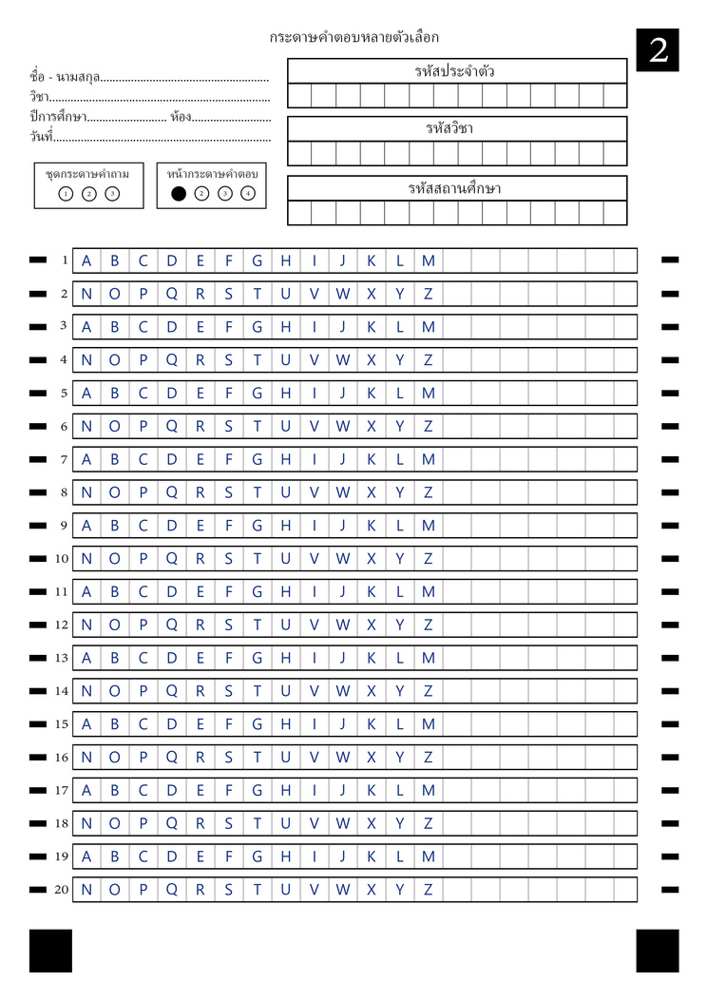
การเตรียมชุดข้อมูลฝึกสอนและชุดทดสอบจริง
Train
Test
56,854 ช่อง
12 แผ่น
(87แผ่น + EMNIST & Kaggle A–Z)
4,800 ช่อง
ขยายด้วย Data Augmentation กว่า 470,000 รูปแบบ
6

Slide 7
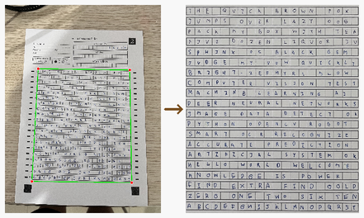
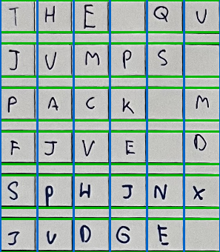
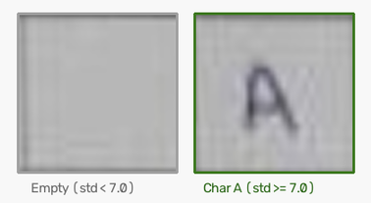
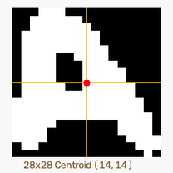
การประมวลผลภาพและการเตรียมคุณลักษณะ
ช่องว่าง
มีตัวอักษร
(14, 14)
ขั้นที่ 1
ขั้นที่ 2
ขั้นที่ 3
ขั้นที่ 4
Homography Matrix
Vertical Projection Profiling
Variance / Contrast Gate
Image Moments
ปรับภาพกระดาษให้เป็นระนาบมาตรฐาน
แบ่งตาราง 20 × 20 ลด Grid Drift (แก้ความคลาดเคลื่อนได้ 10–12 พิกเซล)
คัดช่องว่างเมื่อ std < 7.0 หรือ diff < 35 โดยไม่ส่งเข้าโมเดล AI
จัดจุดศูนย์กลางของตัวอักษรให้อยู่ที่ (14, 14)
สกัดคุณลักษณะรวม
1,176 มิติ
พิกเซล 784 มิติ
HOG 392 มิติ
สำหรับ Dual-Ensemble MLP
เทนเซอร์ภาพ 2 มิติ
1 × 28 × 28
2D Grayscale Tensor (28×28)
สำหรับ Custom 2D CNN
7
Notes:
ขั้นที่ 1–4 เตรียมภาพก่อนเข้าโมเดล: ปรับระนาบด้วย Homography, แบ่งตารางด้วย Vertical Projection Profiling, คัดช่องว่างด้วยเกณฑ์ std < 7.0 หรือ diff < 35, จัดตัวอักษรให้อยู่กึ่งกลางด้วย Image Moments แล้วสกัดคุณลักษณะ 1,176 มิติ (784 + 392)
6

Slide 8
การแยกแยะตัวอักษรที่รูปทรงคล้ายกัน
กฎโครงสร้างแยกตัวอักษรที่คล้ายกัน
B / R
ตรวจโครงสร้างขาช่วงล่าง
C / O
ตรวจการปิดวงกลม
ระยะห่างขาคู่ล่าง max_gap ≥ 9 px (R) · ขาโค้งปิด (B)
Morphological Loop ปิดสนิท (O) · มีช่องเปิดฝั่งขวา (C)
F / E
ตรวจระยะเอื้อมของแขนล่าง
U / V
แยกจากปลายแหลมและความโค้งมน
ความยาวขีดล่างเทียบขีดบน ≥ 70% (E) · ไม่มีขีดล่าง (F)
ปลายแหลม ≤ 3px (V) · โค้งมน ≥ 40% (U)
C / D
ตรวจโครงสร้างเส้นสันหลัง
ความตรงของเส้นตั้งฝั่งซ้าย spine ≥ 85% (D) · โค้งมน (C)
8
Notes:
โมเดล 3 แบบ ผลรวม 9 แผ่น 3,600 ช่อง: MLP 93.94%, CNN 93.67%, Super-Ensemble 94.03% (ถ่วงน้ำหนัก MLP 30% + CNN 70%) กฎโครงสร้างช่วยแยกคู่ตัวอักษรที่สับสนบ่อย ตัวเลขเกณฑ์เป็นค่าตามเอกสารต้นฉบับ
7

Slide 9
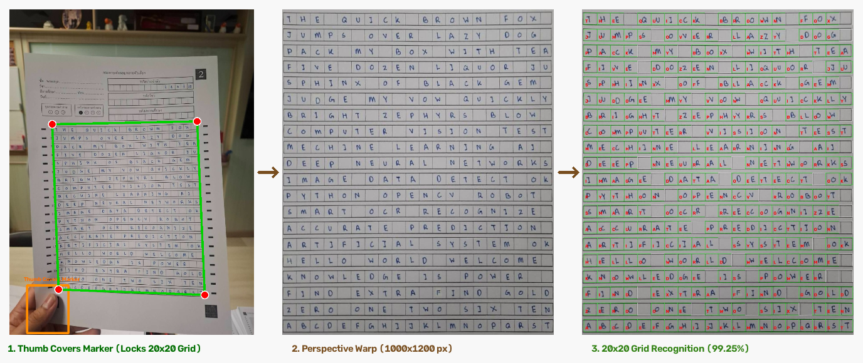

จุดเด่นที่ 1: ระบบตรวจจับขอบตารางโดยตรง แม้แถบมาร์กเกอร์ถูกบังหรือขาดหาย (Marker-Independent Grid Locking)
ระบบทั่วไปจะตรวจไม่ได้ทันทีหากมาร์กเกอร์ 4 มุมถูกนิ้วบัง หรือ ขาดหาย แต่ระบบของเราตรวจจับโครงสร้างเส้นกรอบตาราง 20×20 โดยตรง ทำให้ตัดส่วนหัวกระดาษ ปรับระนาบภาพถือถ่าย และ อ่านคำตอบในแผ่น test ได้แม่นยำถึง 99.25% (397 / 400 ช่อง)
9
Notes:
ผลรวม 9 แผ่น 3,600 ช่อง: MLP 3,382 (93.94%), CNN 3,372 (93.67%), Super-Ensemble 3,385 (94.03%) กราฟขวาเป็นตัวอย่างหนึ่งแผ่น (test2.jpg) ไม่ใช่ค่ารวม: MLP 323/400 = 80.75%, CNN 328/400 = 82.00%, Super-Ensemble 334/400 = 83.50% (ตารางต้นฉบับหน้า 14 ระบุ 83.50% ส่วนหน้า 15 และ 20 พิมพ์เป็น 83.45% ซึ่งไม่ตรงกับ 334/400 และส่วนต่าง +2.75) ประมวลผล 56 วินาที
8

Slide 10
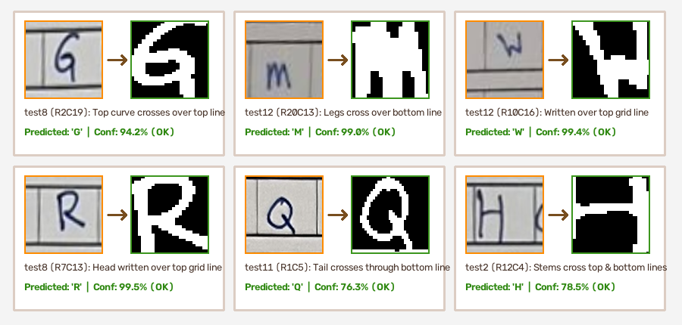
จุดเด่นที่ 2: ความทนทานต่อลายมือเขียนชิดขอบหรือทับเส้นตาราง (Overlapping Border Recovery)
ปัญหาที่พบบ่อยในการสอบจริง
การสกัดเฉพาะเนื้อตัวอักษร
ความทนทานของโมเดล
ผู้เข้าสอบมักเขียนตัวอักษรชิดขอบ ลากหางยาวทะลุเส้นตาราง (เช่น G, M, Q, R) หรือมีเส้นจากช่องข้างเคียงล้ำเข้ามา (เช่น H) ซึ่งทำให้ OCR ทั่วไปอ่านผิดพลาด
ระบบตัดขอบใน (pad_x=5, pad_y=4) ร่วมกับการกรอง Connected Components เพื่อลบเส้นตารางออก เหลือเฉพาะเส้นหมึกของตัวอักษรแล้วจัดกึ่งกลาง 28×28 px
ผสาน Focal Loss (Lin, 2017) และ Random Stroke Erasing (Zhong, 2020) ช่วยให้โมเดลจำแนกตัวอักษรที่เขียนทับเส้นได้ถูกต้องแม่นยำทุกรูปแบบ
10
Notes:
ผลรวม 9 แผ่น 3,600 ช่อง: MLP 3,382 (93.94%), CNN 3,372 (93.67%), Super-Ensemble 3,385 (94.03%) กราฟขวาเป็นตัวอย่างหนึ่งแผ่น (test2.jpg) ไม่ใช่ค่ารวม: MLP 323/400 = 80.75%, CNN 328/400 = 82.00%, Super-Ensemble 334/400 = 83.50% (ตารางต้นฉบับหน้า 14 ระบุ 83.50% ส่วนหน้า 15 และ 20 พิมพ์เป็น 83.45% ซึ่งไม่ตรงกับ 334/400 และส่วนต่าง +2.75) ประมวลผล 56 วินาที
8

Slide 11
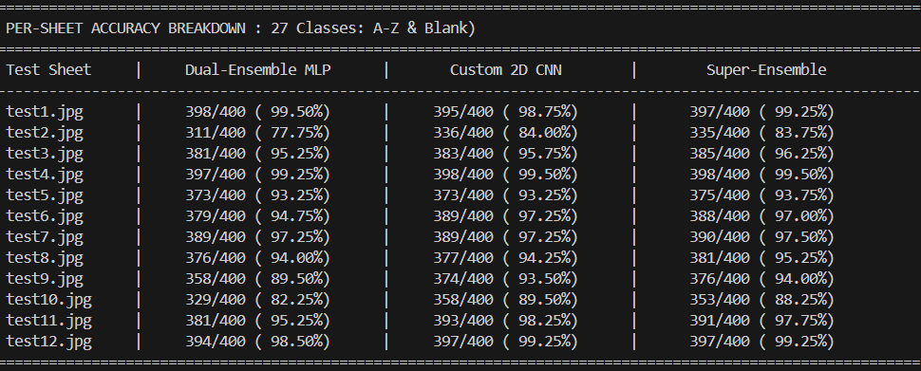

ผลการทดลองรายแผ่น (Per-Sheet Accuracy Breakdown)
ทดสอบกับกระดาษคำตอบจริง 12 แผ่น (แผ่นละ 20 ข้อ × 20 ช่อง = 400 ช่อง · รวมทั้งหมด 4,800 ช่อง)
วิเคราะห์ผลการทดลองรายแผ่น :
โมเดล Super-Ensemble ชนะหรือเทียบเท่าโมเดลเดี่ยวในเกือบทุกแผ่นทดสอบ โดยเฉพาะในแผ่นที่ยากที่สุดอย่าง test2.jpg และ test10.jpg (เขียนทับเส้นตาราง) ที่ความแม่นยำก้าวกระโดดขึ้นกว่า +6.00% เมื่อเทียบกับ MLP แบบดั้งเดิม และทำได้สูงถึง 99.25% (397/400 ช่อง) ในแผ่น test12.jpg ที่ถือถ่ายโดยนิ้วบังมาร์กเกอร์มุมกระดาษ
11
Notes:
ผลรวม 9 แผ่น 3,600 ช่อง: MLP 3,382 (93.94%), CNN 3,372 (93.67%), Super-Ensemble 3,385 (94.03%) กราฟขวาเป็นตัวอย่างหนึ่งแผ่น (test2.jpg) ไม่ใช่ค่ารวม: MLP 323/400 = 80.75%, CNN 328/400 = 82.00%, Super-Ensemble 334/400 = 83.50% (ตารางต้นฉบับหน้า 14 ระบุ 83.50% ส่วนหน้า 15 และ 20 พิมพ์เป็น 83.45% ซึ่งไม่ตรงกับ 334/400 และส่วนต่าง +2.75) ประมวลผล 56 วินาที
8

Slide 12
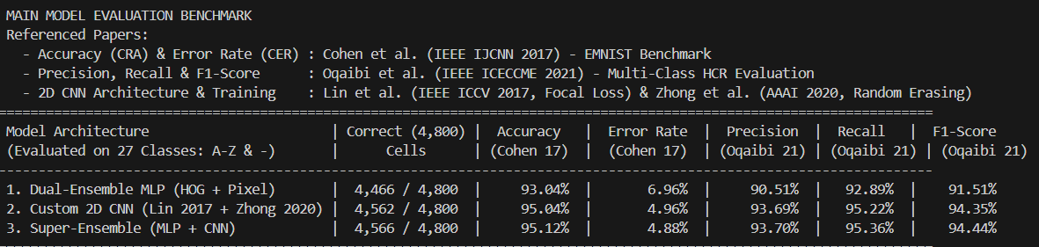
สรุปเปรียบเทียบโมเดล 3 แบบ และ ตารางประเมินผล
โมเดล 3 แบบ
93.04%
Custom 2D CNN
95.04%
Dual-Ensemble MLP
สกัดคุณลักษณะเชิงเส้นและโครงสร้างจากภาพ 28×28
CharCNN + Focal Loss (γ = 2.0) ร่วมกับ Random Stroke Erasing
Super-Ensemble
95.12%
Super-Ensemble ถ่วงดุลความเสี่ยงระหว่างฟีเจอร์ขอบเส้น (MLP) และโครงสร้าง 2 มิติ (CNN) ช่วยลดอัตราความผิดพลาดรวมลงถึง 29.9% และได้ค่า F1-Score สูงสุดที่ 94.44%
ถ่วงน้ำหนักความน่าจะเป็น MLP + CNN
ตารางประเมินผล
12
Notes:
โมเดล 3 แบบ ผลรวม 9 แผ่น 3,600 ช่อง: MLP 93.94%, CNN 93.67%, Super-Ensemble 94.03% (ถ่วงน้ำหนัก MLP 30% + CNN 70%) กฎโครงสร้างช่วยแยกคู่ตัวอักษรที่สับสนบ่อย ตัวเลขเกณฑ์เป็นค่าตามเอกสารต้นฉบับ
7

Slide 13
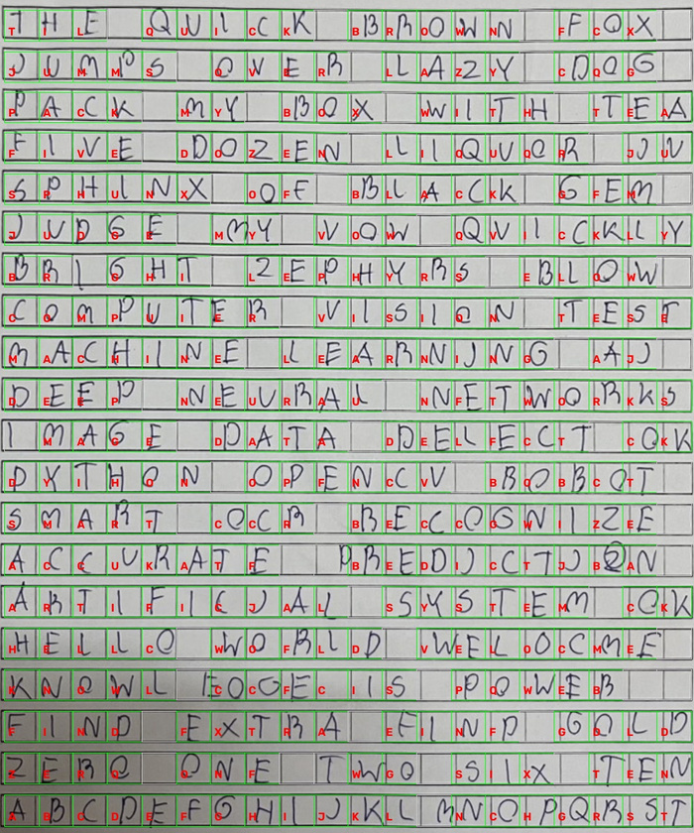
กรณีศึกษาเคสยาก
ตอนที่ใช้ Dual-Ensemble MLP
77.75% (311 / 400 ช่อง)
ตอนที่ใช้ Custom 2D CNN (CharCNN + Focal)
84.00% (336 / 400 ช่อง)
ตอนที่ใช้ Super-Ensemble (30% MLP + 70% CNN)
83.75% (335 / 400 ช่อง)
ปัญหาที่พบ : เส้นขาดช่วง และ เขียนหวัดทับเส้นตาราง
ผลการทดสอบที่มีการเพิ่มขึ้นมากที่สุด
  การแก้ด้วย CV : ใช้ Dynamic Dilation เพิ่มความหนาและเชื่อมรอยเส้นดินสอที่จางให้คมชัดขึ้น
  การแก้ด้วยโมเดล : โมเดล CNN ฝึกด้วย Focal Loss + Random Erasing จึงอ่านเส้นที่จางและขาดได้แม่นยำขึ้น +24 ตัวอักษร
+6.00%
ตรวจตัวอักษรถูกเพิ่มขึ้น +24 อักขระสำเร็จ
13

Slide 14





ประโยชน์ ข้อจำกัด และแนวทางพัฒนาต่อ
ประโยชน์ที่ได้รับ
ข้อจำกัดที่พบ
  ลายมือปากกาที่เส้นจางมากยังแม่นยำต่ำกว่า (แม้ Super-Ensemble จะช่วยดึงขึ้นมาได้ถึง 83.75% หรือ 335/400 ช่อง ใน test2.jpg แต่ยังต่ำกว่าแผ่นปากกาทั่วไปที่ทำได้ >95% )
  การรวมพลัง (Super-Ensemble) แบบถ่วงน้ำหนักคงที่ (Fixed Weight 30:70) อาจถูกโมเดลคู่ดึงคะแนนลงเล็กน้อยในบางแผ่น
ลดเวลาอ่านและบันทึกคำตอบ 400 ช่องต่อแผ่น รองรับการประมวลผลหลายแผ่น
ใช้ภาพจากสมาร์ตโฟนทั่วไป ไม่ต้องใช้เครื่องสแกนเฉพาะทาง
แนวทางพัฒนาต่อ
ส่งออก JSON ภาพตีกรอบผลการอ่าน และ Excel Dashboard สรุปรายแผ่นและรายช่อง
ระบุค่า Confidence รายช่อง พร้อมคัดกรองสถานะ Needs Review อัตโนมัติ ช่วยลดภาระผู้ตรวจไม่ต้องตรวจเช็กทุกช่อง
  พัฒนาระบบ Dynamic / Confidence-based Model Routing
  ขยาย Data Augmentation สำหรับปากกาจาง และ แสงเงาน้อย
14
Notes:
ประโยชน์: ลดเวลา ใช้สมาร์ตโฟน ส่งออกรายงานพร้อมใช้ และตรวจย้อนกลับด้วย Confidence ข้อจำกัด: ลายมือดินสอเส้นจางยังแม่นยำน้อยกว่า และ Super-Ensemble ไม่ดีกว่าทุกแผ่น แนวทางต่อยอด: เพิ่มข้อมูลฝึกและ Data Augmentation
9

Slide 15
สรุปและงานวิจัยที่เกี่ยวข้อง
สรุปผลโครงการ
งานวิจัยที่เกี่ยวข้อง
ครบทั้งกระบวนการ
2017
Cohen et al. (IEEE IJCNN 2017)
EMNIST: Extending MNIST to Handwritten Letters (IEEE IJCNN )
ตั้งแต่รับภาพถ่ายมุมกว้างจากสมาร์ตโฟน, ปรับระนาบอัตโนมัติ (Universal Table Refinement), จำแนกตัวอักษรด้วย Dual-Stream (MLP + CNN), จนถึงส่งออก JSON และ Excel Dashboard สรุปผลพร้อมภาพตีกรอบ
2017
Lin et al. (IEEE ICCV 2017)
Focal Loss for Dense Object Detection
ความแม่นยำรวม 95.12%
CV ร่วมกับ MLP/CNN (Super-Ensemble) อ่านถูก 4,566 จาก 4,800 ช่อง
Zhong et al. (AAAI 2020)
Random Erasing Data Augmentation
2020
สิ่งที่ต้องพัฒนาต่อ
Oqaibi et al. (IEEE ICECCME, 2021)
Handprinted Character and Online Signature Recognition Using Residual Convolutional Network: A Comparative Study
พัฒนา Dynamic Routing: สลับเลือกโมเดลอัตโนมัติตามระดับความมั่นใจรายช่อง
2021
15
Notes:
สรุป: ระบบครอบคลุมตั้งแต่รับภาพจนส่งออกรายงาน ความแม่นยำรวม 94.03% จาก 3,600 ช่อง ต้องเพิ่มความแข็งแรงต่อรูปแบบลายมือและตรวจทานช่องความมั่นใจต่ำ งานวิจัยที่เกี่ยวข้อง 4 ชิ้นตามเอกสาร
10

